Slide 1
ESTRATEGIAS DE PERSUASIÓN
EN LOS MEDIOS DE COMUNICACIÓN

Slide 2
OBJETIVO
Conocer e identificar estrategias que utilizan los medios de comunicación para persuadirnos

Slide 3
¿QUÉ ES LA PERSUACIÓN?
Acción o efecto de persuadir
1. tr. Inducir, mover, obligar a alguien con razones a creer o hacer algo

Slide 4
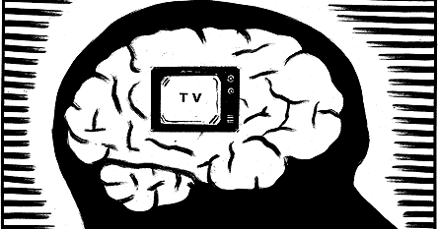
PERSUASIÓN EN LOS MMC
la comunicación es la acción o proceso mediante el cual existe un intercambio de información de cualquier tipo entre dos o más individuos.
Al ocurrir este intercambio de información, es fácil mediante algunas técnicas, persuadir al interlocutor de una o varias cosas

Slide 5
Manipulación
Las técnicas de persuasión son también llamadas técnicas de manipulación, porque nos impulsan o llevan a hacer determinada cosa que puede ser que queramos o que no.

Slide 6
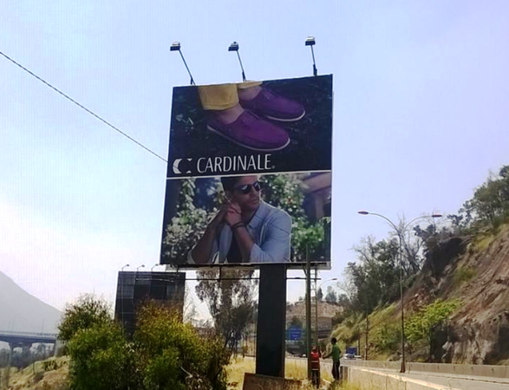
Exposición constante
AL ESTAR DIARIAMENTE Y CONSTANTEMENTE EXPUESTOS A LOS MEDIOS, SOMOS MÁS SUCEPTIBLES A LA MANIPULACIÓN

Slide 7
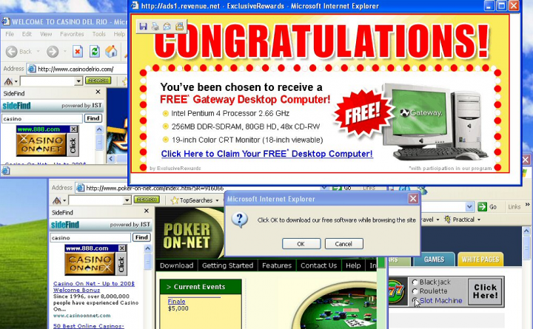
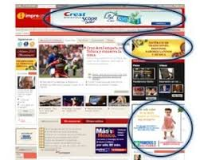

Slide 8
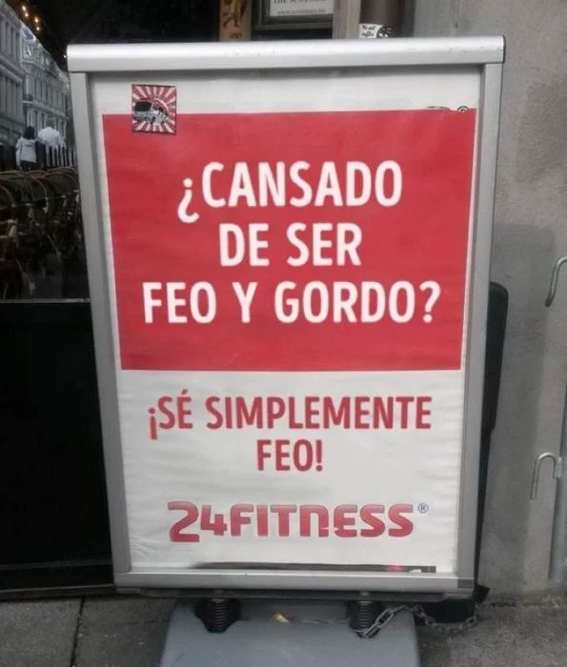
Estrategias de persuasión
Uso del humor

Slide 9
Estrategias de persuasión
Presencia de estereotipos

Slide 10
Estrategias de persuasión
Apelación a los sentimientos

Slide 11
Estrategias de persuasión
Recurso de la fama

Slide 12
Estrategias de persuasión
Testimonios

Slide 13
Recursos de persuasión
Lo natural

Slide 14
Recursos de persuasión
Estadísticas o datos

